Slide 1

Дипломатическая и консульская служба
тема 14 «Дипломатический протокол»
Лекция 29 «Символы суверенитета»
Для специальности: 41.03.05 «Международные отношения»
Институт права ВГУЭС, Кафедра международных отношений и права
Сост. ст. преподаватель кафедры Абашева Е. А.
Владивосток, 2021

Slide 2
источники, заимствования
Среди историков существуют различные мнения о том, традиции какой страны повлияли больше всего на придворный посольский обычай Кремля в XIV-XVII вв.
Одни исследователи говорят о влиянии Золотой Орды, в течение двухсот лет насаждавшей свои порядки на Руси.
Другие полагают, что основы церемониалов закладывались под влиянием Византии.
Многие же считают, что только Европа могла дать пример для русских “варваров”.
Иностранцы, побывавшие в Москве, видели сходство основополагающих кремлевских правил общения с дипломатами с церемониалами восточных стран, в частности Персии и Китая.
Русь в силу своего географического положения ощущала на себе влияние и Европы, и Азии, одновременно воспринимая тот иностранный опыт, который отвечал запросам русской политической элиты в определенные исторические периоды

Slide 3
источники, заимствования
Слова этикет, церемониал пришли в Россию гораздо позже, после внедрения Петром I западноевропейских стандартов жизни в российскую действительность.
Эти понятия уже никак не были связаны с патриархальным, древнерусским укладом и относились исключительно к высшим кругам российского общества, к их стилю общения.
Установленные (почти всегда лично самодержцем) правила поведения в обществе складывались порой в запутанную и громоздкую, в то же время всем участвующим понятную систему общения, нарушение которой влекло за собой осуждение позволившего себе faux-pas (бестактность) со стороны окружающих.
Правила этикета касались индивидуально каждого члена высшего света или причислявших себя к нему будь то в Петербурге, Москве или провинциальном городе.

Slide 4
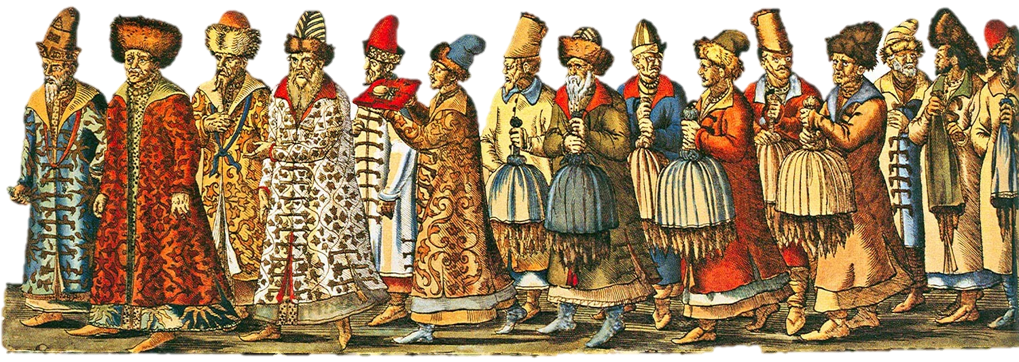
источники, заимствования
Понятие “протокол”, закрепившееся в практике межгосударственных отношений с XIX в., по своей сути оставалось тем же церемониалом XVIII в., с потерей, однако, пышности и богатства, которые были присущи царствующим дворам Европы того периода
Посольство великого князя из Москвы к римско-цесарскому величеству

Slide 5
источники, заимствования
Сформировавшийся при Василии III церемониал, вобрал в себя сочетание самых разнообразных элементов, перенятых Кремлем из разных источников.
В некоторых его чертах видно влияние Византии:
чествование послов и, одновременно, ограничение их свободы,
демонстрация послам множества войск и народа (совпадает с приемами, употреблявшимися в Византии).
еще одно возможное кремлевское заимствование из посольских церемониалов Византии было то, что, как и император, великий князь во время торжественных церемониальных приемов не удостаивал посла вопросом лично, за него это делал вельможа. Интересно, что даже в просвещенном XVIII в. этот обычай сохранился.
влияние византийского церемониала, видимо, могло сказаться и на кремлевском обычае не сажать послов за один стол с великими князьями, какую бы честь до этого этим послам не оказывали. Это было одной из непреложных норм придворного церемониала Византии

Slide 6
источники, заимствования
О возможных заимствованиях из церемониальных обрядов Востока.
Прежде всего, это
пришедшее из Золотой Орды запрещение послам являться на аудиенцию в Кремль с оружием.
не исключено, что влияние Востока сказалось и на обычае устанавливать охрану (рынд) вокруг трона и во время пиров (такого в европейской протокольной практике не наблюдалось).
Из Персии и Китая Кремль перенял порядок приезда иностранных посольств в Московское государство:
и там, и там иностранцам запрещалось пересекать границы государства, предварительно не уведомив о своем прибытии воеводу близлежащего города, который обязан был, в свою очередь, отправить гонца в столицу и дождаться соответствующих царских указаний.
общим правилом как для Московии, так и для Персии и Китая был обычай брать иностранное посольство на полное государево содержание

Slide 7

Со строительством Петербурга и переездом туда двора можно смело говорить о кончине традиционного посольского обычая периода боярской Руси.
В 1722 г. Петр I утвердил указ о чинах русских дипломатических представителей при иностранных дворах - высшим чином для российского дипломата стал ранг Чрезвычайного и Полномочного Посла.
В 1747 г. был разработан общегосударственный акт, получивший название «Церемониал о послах чужестранных государей при императорском всероссийском дворе».
В нем был детально описан
порядок приема иностранных послов,
привилегии и иммунитеты,
учет принципа взаимности,
правила нанесения визитов
вручения «верющих грамот».
За соблюдением всех вышеперечисленных норм следил Церемониальный департамент во главе с обер-церемониймейстером.

Slide 8
К 1816 году МИД обрел четкую структуру, которая сохранялась стабильной до 40-х годов XIX века.
Главой МИДа являлось второе после императора лицо в государственном управлении - министр иностранных дел в чине канцлера.
Заместителями или помощниками министра назначались два статс-секретаря МИДа.
Чиновникам присваивались ранги в соответствии с международной классификацией, установленной Венским конгрессом (1815). Принятые в 1815 году дипломатические ранги просуществовали в России до октября 1917 года.

Slide 9
10 декабря 1846 г. был произведен ряд изменений в штатной структуре, затронувших и протокольную службу
.
Департамент внешних сношений
Особую канцелярию министерства
к которой был присоединен и
Департамент церемониальных дел
был преобразован
При утверждении измененной штатной структуры Николай I дал указание впредь “наименовать экспедицией” присоединенный к Особой канцелярии Департамент церемониальных дел (“по ограниченному числу составляющий оный чиновников”).
Экспедиция церемониальных дел с находившимися в ее ведении церемониймейстерами Императорского двора сохраняла свое обособленное положение в качестве протокольного подразделения российского внешнеполитического ведомства вплоть до второй половины XIX столетия

Slide 10
В конце 50-х годов XIX века протокольная служба Министерства претерпела весьма существенные изменения.
29 октября 1858 г. императорским указом Экспедиция церемониальных дел во главе с обер-церемониймейстером, находившимся до этого в подчинении Министра иностранных дел, была причислена к составу министерства Императорского двора.
Таким образом,
вопросы церемониала и этикета были изъяты из ведения МИД вместе с соответствующим подразделением в его структуре,
часть протокольной тематики перешла в ведение других департаментов.
К началу XX столетия это был Департамент общих дел Министерства
(до 1897 г. — Департамент внутренних сношений).

Slide 11
После февральской революции 1917 года и отречения Николая II от престола прекратило свое существование Министерство Двора, являвшееся основным законодателем норм посольского протокола и придворного этикета (после изъятия из МИД церемониальной части).
Вопросы протокола вновь перешли в ведение Министерства иностранных дел
После Октябрьской революции вместе с другим “буржуазным хламом” оказались выброшены за борт также исторически сложившиеся нормы дипломатического протокола и этикета.
Мотивация была проста: “Мы не придаем никакого значения всяким церемониям и стараемся их упростить”, поскольку представителям рабоче-крестьянского правительства “не следует становиться рабом чуждого нам по духу этикета”.
Достаточно быстро пришло понимание того, что во взаимоотношениях
с иностранными правительствами,
с властями той или иной страны,
с дипломатическими представительствами
международными организациями
необходимо
соблюдать определенные протокольные нормы и правила международной вежливости,
также учитывать национальные особенности, традиции и условности.

Slide 12
История Протокольной службы Министерства иностранных дел в XX столетии ведет свое начало с 1922 года, когда была создана отдельная Протокольная часть, которая вскоре была преобразована в Протокольный отдел НКИД СССР. До этого протокольными делами занимался один из сотрудников Секретариата нового внешнеполитического ведомства.
В первом Положении о Народном комиссариате по иностранным делам указывалось, что “ведение учетом дипломатического корпуса иностранных представительств” входит в обязанности Секретариата НКИД.
Курировал вопросы протокола заместитель наркома Максим Максимович Литвинов

Slide 13
С 1921 г. иностранным дипломатам стали выдаваться дипломатические карточки.
В 1937 г. была утверждена инструкция Народного комиссариата иностранных дел (НКИД) СССР «О порядке прописки членов дипломатического корпуса в СССР и сотрудников иностранных посольств и миссий», которая регулировала вопросы регистрации дипломатов и членов персонала диппредставительств.
В 1924 г. Постановлением Президиума ЦИК Протокольный отдел НКИД выработал общую линию по вопросам взаимодействия с иностранными диппредставителями.
К середине 20-х годов использование международных протокольных норм достаточно прочно вошло в обиход российской дипломатической службы.
Попытки
игнорировать их в первые годы революции,
наполнить классовым содержанием
успеха не имели.
Они лишь подтвердили тезис о том, что протокол по самой своей природе интернационален и внепартиен.
Тем не менее собственный свод протокольных правил вырабатывался еще довольно долго и складывался в основном эмпирическим путем.

Slide 14
пример
Ответ, данный на обращение китайской миссии в Москве в мае 1925 года с просьбой проинформировать о действующих правилах советского церемониала и этикета.
В своем ответе НКИД ограничился лишь следующим общим замечанием:
“Задача протокольной части состоит в том, чтобы сочетать принятые в других странах и освященные международными обычаями условности с принципами простоты, отвечающими строю СССР”

Slide 15
20 декабря 1937 г. была утверждена инструкция НКИД СССР “О порядке прописки членов дипломатического корпуса в СССР и сотрудников иностранных посольств и миссий”, которая регулировала вопросы регистрации дипломатов и членов персонала диппредставительств.
В мае 1941 года статус дипломатических представителей Советского Союза, которые до того именовались полпредами, был приведен в соответствие с международной классификацией, и они получили соответственно ранги (классы) послов, посланников и поверенных в делах.
28 мая 1943 г. Указом Президиума Верховного Совета СССР были введены личные ранги для сотрудников дипломатических представительств и центрального аппарата.
Тогда же Постановлением Совнаркома была введена форменная одежда, которая позднее осталась только у послов и посланников. Какого-либо единого нормативного документа, обобщающего в целом действующую практику дипломатического протокола в советский период, не было вплоть до 50-х годов. В решении Коллегии МИД СССР в мае 1955 года этот факт был отмечен как один из серьезных недостатков в работе Протокольного отдела.

Slide 16
Правда, в 1935 году учебным отделом НКИД была издана брошюра Н. Колчановского “Дипломатические техники”. В 1938 году она была переиздана весьма ограниченным тиражом (2 тыс. экземпляров).
Издание, носившее гриф “Для служебного пользования”, состояло из двух частей.
Первая часть “Техника ведения дипломатических сношений”
в основном повторяла инструкцию протокольной части НКИД 1923 года и затрагивала круг вопросов, касающихся деятельности дипломатических представительств (структура, функции, состав, порядок назначения и вступления в должность, вопросы протокольного старшинства, привилегии и иммунитеты).
отдельный раздел был посвящен вопросам дипломатического этикета (правила пользования флагом, визитные карточки и их возможности, поздравления и соболезнования, дипломатическая переписка и ее оформление, проведение приемов, протокольная одежда и т. п.).
Вторая часть брошюры “Техника заключения международных договоров и проведения международных конференций” включала весь круг связанных с этим вопросов.
Однако!
эта брошюра была издана в качестве “пособия для сдачи техминимума” и в качестве обобщающего нормативного документа рассматриваться не могла.

Slide 17
Протокольный отдел МИД СССР активно работал над составлением основных положений протокольной практики, которые призваны были обеспечить единообразный подход ко всему комплексу вопросов дипломатического протокола и этикета.
Во второй половине 50-х годов были, наконец, систематизированы нормы, правила и церемониал визитов на высшем уровне.
В апреле 1958 года был разработан и утвержден специальный нормативный документ по вопросам организации работы с иностранными делегациями.
Практически все нормативные документы по протокольным вопросам вплоть до 90-х годов утверждались решениями и постановлениями высших партийных инстанций и носили закрытый характер

Slide 18
В 1976 году Министерством иностранных дел был разработан основополагающий документ “Основные положения протокольной практики”, который был утвержден Постановлением Политбюро ЦК КПСС.
В документе были четко сформулированы
единые правила приема иностранных делегаций
определены обязанности министерств и ведомств в связи с приемом иностранных делегаций и высших должностных лиц.
На Протокольный отдел МИД СССР была возложена задача координации всех вопросов, связанных с применением Основных положений протокольной практики, в качестве единого государственного протокола.
Об основных положениях протокольной практики были проинформированы официальные дипломатические представители иностранных государств, аккредитованные в Москве.
В 80-е годы в основные положения протокольной практики вносились отдельные изменения, которые в значительной мере были продиктованы сугубо личностными мотивами, и в первую очередь состоянием здоровья высших советских руководителей в эти годы.

Slide 19
Дальнейшие изменения в действующую протокольную практику в плане ее определенной демократизации, а также более единообразного применения правил и норм, определяющих характер и уровень протокольных мероприятий, были внесены в годы Перестройки.
Протокольный отдел Министерства иностранных дел был преобразован:
сначала в Службу государственного протокола,
затем в Управление государственного протокола.
После избрания Горбачева Президентом Советского Союза в мае 1990 года в рамках Управления делами Президента был создан Протокольный отдел.

Slide 20
После распада СССР в конце 1991 года
В одном из первых указов Президента Российской Федерации от 18 декабря 1991 г., касающихся формирования российского внешнеполитического ведомства, была поставлена задача создания Службы Государственного протокола, обеспечивающей единую протокольную практику в Российской Федерации.
В соответствии с этим Указом была проделана большая работа по разработке протокольных норм новой России, которые должны единообразно применяться на всей территории Российской Федерации. В начале 1992 года протокольное подразделение при Президенте было реорганизовано в Службу протокола Администрации Президента, которая в 1995 году преобразована в Управление протокола Президента Российской Федерации. Подразделения, занимающиеся вопросами протокола, созданы в настоящее время в аппарате Правительства России, в ряде центральных органов федеральной власти, а также в администрациях глав субъектов Российской Федерации.
27 июля 1992 г. утверждено “Положение об организационно-протокольном обеспечении международных контактов российского руководства”, а вслед за этим разработаны соответствующие нормативные документы, определяющие единую практику приема в Российской Федерации глав государств, глав правительств и министров иностранных дел иностранных государств.

Slide 21
Основные положения российской протокольной практики приема зарубежных государственных деятелей на высшем и высоком уровне определяются на сегодня указами Президента Российской Федерации от 6 мая 1994 г. и 22 февраля 1997 г. Положения этих документов регулируют проведение ключевых мероприятий, связанных с приемом всех иностранных гостей высокого уровня, и определяют протокольное старшинство официальных должностных лиц и других участников любых мероприятий государственного характера.
В июне 1995 года утверждено Положение о Департаменте Государственного протокола МИД, которое подводит соответствующую правовую основу под его деятельность. Основной задачей ДГП является обеспечение “средствами и нормами дипломатического протокола внешнеполитических мероприятий Российской Федерации, применения единой протокольной практики при приеме иностранных официальных делегаций и осуществления визитов руководителей России в зарубежные страны”.
Департамент строит свою работу с учетом общепринятых в международной практике протокольных норм, положений Венской конвенции о дипломатических сношениях (1961 г.), характера двусторонних отношений между государствами и руководствуется в своей деятельности федеральным законодательством, указами и распоряжениями Президента Российской Федерации, постановлениями и распоряжениями Правительства, другими нормативными актами.

Slide 22
государственные символы
Правила дипломатического протокола основываются на принципах «международной вежливости» - совокупности общепринятых в международном общении правил этикета, почтительного, уважительного отношения к государству и его официальным представителям.
название страны
национальный праздник
флаг
герб
гимн
Международная вежливость касается всего, что символизирует или представляет государство.
Правила международной вежливости диктуют
определенное протокольное отношение к
символам суверенитета государства
В международной протокольной практике сложился определенный этикет использования ключевых государственных символов.

Slide 23

В 2000 году были приняты три федеральных конституционных закона :
«О Государственном флаге Российской Федерации»,
«О Государственном гербе Российской Федерации»
«О Государственном гимне Российской Федерации»
Принятые законы динамично развиваются вместе со страной. Законодатели вносят в эти документы дополнения и изменения, выходят Указы Президента, которые регулируют вопросы государственной символики.
Помимо нормативных актов, регулирующих порядок использования государственных символов, существуют и традиции международного протокола, национальные и государственные традиции, которые также необходимо учитывать при использовании государственной и иной символики

Slide 24
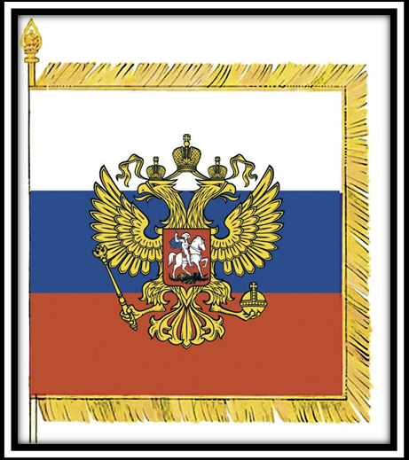
Согласно международной протокольной практике основу этикета использования ключевых государственных символов составляет строгое соответствие флага и герба утвержденному в законодательном порядке описанию.
Текст и аранжировка гимна должны соответствовать утвержденным тексту и партитуре.
Описание государственного флага входит в текст конституции страны, и ему как святыне должны воздаваться высшие государственные почести.
Предметы, на которые нанесены изображения флага и герба, а
также документы, скрепленные гербовой печатью, приобретают
особую значимость.
Официальную национальную символику запрещено использовать
в качестве торговой марки.
Многие положения, касающиеся применения государственной
символики, закреплены в ряде международных соглашений

Slide 25
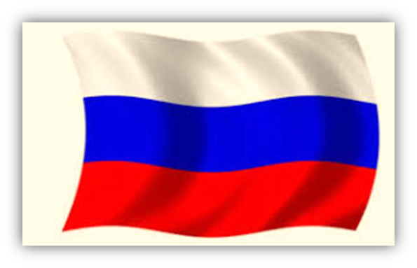
Прообразом государственного флага Российской Федерации стал флаг дореволюционной России.
Флаг был восстановлен Законом РСФСР от 1 ноября 1991 года
"Об изменениях и дополнениях
Конституции (Основного Закона) РСФСР" и
описанный в статье 181 Конституции (Основном Законе)
Российской Советской Федеративной Социалистической Республики,
при этом отношение ширины флага к его длине тогда
было установлено как 1:2.
Соотношение сторон как 2:3 было изменено 11 декабря 1993 г. Указом Президента РФ №2126 "О Государственном флаге Российской Федерации", которым было утверждено Положение о Государственном флаге РФ.
Федеральный конституционный закон «О Государственном флаге Российской Федерации» был принят Государственной Думой 8 декабря 2000 года, одобрен Советом Федерации 20 декабря 2000 года и подписан Президентом РФ 25 декабря 2000 г.

Slide 26
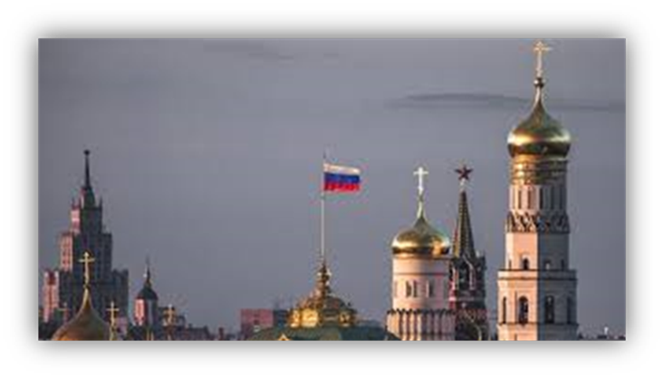
В Положении указывается, что флаг поднимается – постоянно
на зданиях, где проводятся заседания палат Федерального Собрания,
на зданиях-резиденциях Президента РФ,
на зданиях Правительства РФ,
Конституционного суда РФ,
Верховного суда РФ,
Арбитражного суда РФ
Особо оговаривается подъем Государственного флага на зданиях
дипломатических представительств,
консульских учреждениях
иных официальных представительств РФ за рубежом или при международных организациях
– в соответствии с нормами
международного права,
правилами дипломатического протокола
традициями страны пребывания.

Slide 27
Правила использования государственных флагов дипломатическими представительствами устанавливаются самим представляемым государством,
однако!
порядок использования флага принимающего государства наряду с государственным флагом представляемого государства является вопросом дипломатического протокола.
При одновременном вывешивании флагов нескольких стран,
государственный флаг должен быть размещен в центре, выражая особое почтение к нему,
остальные флаги размещаются попеременно справа и слева от центральной оси (где установлен государственный флаг) согласно алфавитному порядку названий стран.

Slide 28
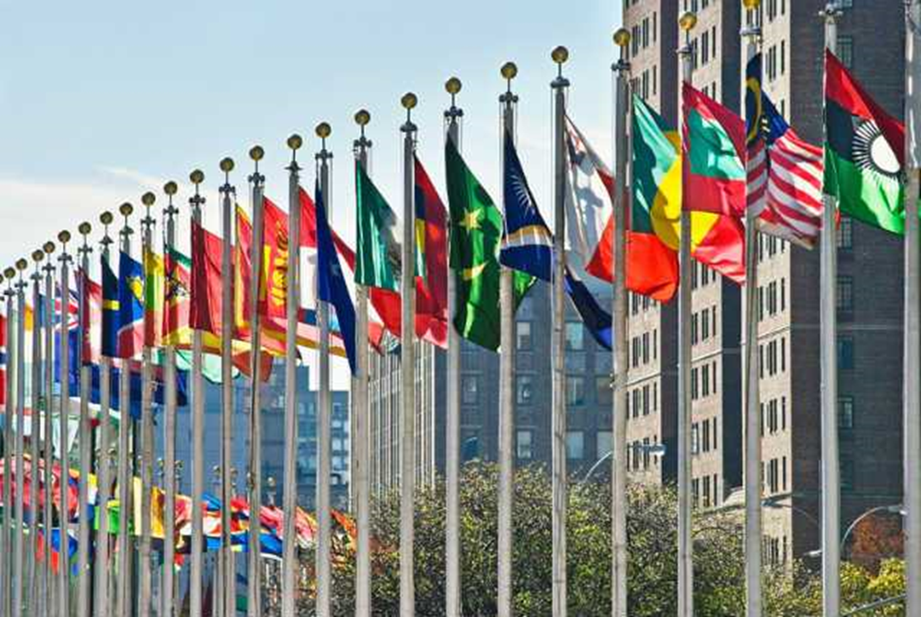
В международной протокольной практике сложился определенный этикет флага.
Государственный флаг поднимается на специальном флагштоке перед зданием или на здании
Принято учитывать соответствие величины флагштока и размер флага. Не следует использовать небольшой
по размеру флаг на высоком флагштоке и наоборот. Считается оптимальным соотношение размера ширины флага и высоты флагштока 1:6
Если поднимается несколько государственных флагов одновременно, то каждый из них на отдельном флагштоке. Флагштоки и флаги должны быть одинакового размера.
Нельзя располагать флаги на разных уровнях, а также друг над другом.

Slide 29
Международный этикет предполагает:
флаг не должен касаться земли;
вывешивается с восходом солнца и опускается с заходом (если флаг висит круглосуточно, что возможно, то с наступлением сумерек и в ночное время обеспечивается его освещение);
поднимается вровень с верхом флагштока (устанавливается на здании или перед ним);
поднимается быстро и опускается медленно;
при одновременном вывешивании почетным является крайнее правое место, если смотреть от флагов, или в центре флагов;
при трауре флаг вывешивается наполовину флагштока
при перекрещивании двух флагов почетным местом является правая сторона, если смотреть от флагов;

Slide 30

Утвержден Указом Президента РФ (#2050) "О Государственном гербе Российской Федерации" от 30 ноября 1993 года;
Федеральным конституционным законом (#2-ФКЗ) «О Государственном гербе Российской Федерации», принятом 8 декабря 2000 года постановлением (#899-III) ГД Государственной Думы Федерального Собрания РФ, одобренным 20 декабря 2000 года Советом Федерации и подписанным Президентом РФ 25 декабря 2000 года.
Официальное описание в конституционном законе:
Государственный герб Российской Федерации представляет собой четырехугольный, с закругленными нижними углами, заостренный в оконечности красный геральдический щит с золотым двуглавым орлом, поднявшим вверх распущенные крылья. Орел увенчан двумя малыми коронами и - над ними - одной большой короной, соединенными лентой. В правой лапе орла - скипетр, в левой - держава. На груди орла, в красном щите, - серебряный всадник в синем плаще на серебряном коне, поражающий серебряным копьем черного опрокинутого навзничь и попранного конем дракона.

Slide 31

Первый российский гимн был создан по указанию императора Николая I в 1833 году. До этого торжественные события сопровождались церковными песнопениями, а при Петре Великом — военными маршами
Когда в 1833 году государь повелел своим подданным создать гимн, в негласном конкурсе приняли участие многие поэты и композиторы, среди них — воспитатель наследника престола Василий Андреевич Жуковский и композитор Алексей Федорович Львов. Царю больше всех понравилось их сочинение, названное «Молитва русского народа» — своей простой, легко запоминающейся мелодией и проникновенными словами
В первые месяцы советской власти «Марсельезу» сменил «Интернационал». И лишь 1 января 1944 года наконец прозвучал гимн Александрова на стихи С. Михалкова и Эль-Регистана,
В 1991 году, спустя почти 200 лет, мелодия, созданная на основе «Патриотической песни» Глинки, ненадолго стала гимном демократической России, однако конституционный закон, закрепляющий это решение президента Б. Н. Ельцина, не был принят Государственной думой. Наконец, после долгих споров и обсуждений, уже при президенте В. В. Путине 20 декабря 2000 года гимном Российской Федерации вновь стал гимн Александрова с измененным С. В. Михалковым текстом.

Slide 32
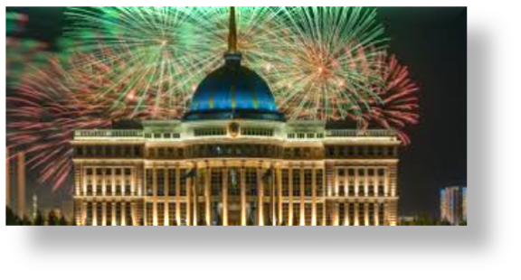
Национальные дни (официальные праздники) каждой страны являются символами, отражающими поворотные события в ее истории:
победу революции,
достижение национальной независимости,
провозглашение республики и др.
В ряде стран с монархическим строем дни рождения монарха являются национальными праздниками.
Международная протокольная практика
предполагает соответствующее реагирование
на упомянутые события.
Его степень и характер определяются
состоянием межгосударственных отношений,
важностью события
местной протокольной практикой

Slide 33
В большинстве случаев поступают приветственные телеграммы в адрес главы государства.
В этих важных дипломатических документах, помимо поздравления, содержатся
оценка двусторонних отношений на данный момент,
пожелания их дальнейшего развития,
при необходимости — высказывается надежда на устранение препятствий, мешающих их всестороннему сотрудничеству.
Телеграммы передаются через послов, которые с учетом действующих правил наносят специальные визиты главам государств или лицам, ими указанным (чаще всего это министры иностранных дел, их заместители, генеральные секретари внешнеполитических ведомств).
В посольствах проводятся официальные приемы.
В некоторых странах существует традиция предоставления послам иностранных государств возможности выступить по телевидению по случаю национальных праздников, опубликовать в печати информационные и иные материалы, посвященные своему государству и отношениям со страной пребывания.
Иногда к национальным праздникам приурочиваются приезд театральных, музыкальных и фольклорных коллективов, открытие художественных выставок, проведение дней культуры, спортивных соревнований и иных мероприятий.

Slide 34
Обмен телеграммами происходит и по случаю
годовщин договоров о дружбе, сотрудничестве и взаимной помощи,
годовщин установления дипломатических отношений.
Стало доброй традицией по случаю Нового года обмениваться поздравлениями. В них главы государств, правительств, министры иностранных дел выражают друг другу пожелания здоровья и успехов.
В большинстве стран для этого готовятся специальные новогодние художественные открытки. На художественную открытку с личной подписью главы государства, правительства, министра иностранных дел принято отвечать аналогичным образом. Иначе говоря, соблюдается принцип взаимности. На открытку без подписи будет дан такой же ответ.
Этого порядка придерживаются и другие официальные лица при обмене новогодними поздравлениями.
Пример текста документа
Его Превосходительству
Господину Борису Николаевичу Ельцину,
Президенту Российской Федерации
От имени кубинского народа и от себя лично благодарю Ваше Превосходительство за сердечные поздравления и добрые пожелания по случаю Нового года и 37й годовщины Кубинской революции.
Подтверждая нашу решимость и впредь укреплять дружественные связи и сотрудничество между Кубой и Россией, выражаю наилучшие пожелания благополучия и счастья народу Вашей страны, а также Вам лично.
С самым высоким уважением
Фидель Кастро Рус, Председатель
Государственного совета и Совета
министров Республики Куба

Slide 35
Правила международной вежливости и дипломатического этикета рекомендуют не пренебрегать и менее значительными событиями.
Уместной может быть реакция
на день рождения главы государства, правительства, министра иностранных дел,
на награждение их высокими государственными наградами, повышение в должности государственного деятеля.
О таких событиях нередко сообщает местная печать, что дает
основание отреагировать на них.
Формы реагирования – личное письмо, визитная карточка с
соответствующей надписью.

Slide 36
образец текста телеграммы
ТЕЛЕГРАММА
Его Превосходительству Господину Ясиру Арафату,
Председателю Исполкома
Организации освобождения Палестины,
главе исполнительной власти Палестинского совета
Уважаемый господин Арафат,
В связи с избранием Вас главой палестинской исполнительной власти рад
направить Вам и в Вашем лице всем членам Палестинского совета самые искренние и сердечные поздравления.
Впервые состоявшиеся в истории палестинского народа демократические выборы, убежден, знаменуют собой новую важную веху в осуществлении неотъемлемых прав и национальных чаяний палестинцев. Как коспонсор арабо-израильских переговоров, испытываем особое удовлетворение в связи с тем, что итоги выборов продемонстрировали широкую народную поддержку проводимому под Вашим руководством политическому курсу на продвижение мирного процесса, утверждение в отношениях с Израилем принципов согласия и добрососедства.
Позвольте выразить уверенность в том, что добрые традиции российско-палестинской дружбы и взаимодействия будут и впредь углубляться и совершенствоваться на благо наших народов, в интересах установления всеобъемлющего мира на Ближнем Востоке.
Желаю Вам, господин Арафат, плодотворной работы на Вашем новом ответственном посту, а палестинскому народу – прогресса и процветания.
Б. Ельцин
Москва, Кремль

Slide 37
Помимо поздравлений от имени руководства страны приветственные телеграммы и письма могут направлять
общественные организации,
партии,
творческие союзы,
главы породненных городов и т.д.
В принципе, все, кто занят в сфере международного сотрудничества, должны помнить, что поздравление зарубежного партнера по случаю национального праздника его страны всегда протокольно уместно.
В межгосударственных отношениях обмен телеграммами происходит также по случаю
годовщин договоров о дружбе,
установления дипломатических отношений.
Не будет ошибкой со стороны иных субъектов международного общения соответствующее
протокольное реагирование на знаковые даты в двустороннем сотрудничестве с зарубежными партнерами.
Более того, такой стиль уместен и в отношениях с деловыми партнерами-соотечественниками

Slide 38
Важной формой протокольного реагирования является проявление сочувствия и направление соболезнования на соответствующем уровне, иногда – участие в траурных мероприятиях. Причем приглашения на траурные мероприятия не высылаются. О времени и порядке проведения траурных государственных мероприятий по случаю кончины главы государства, главы правительства министерство иностранных дел сообщает правительствам иностранных государств через свои посольства. Об этом же протокольная служба информирует дипломатический корпус.
Принимающая сторона должна оказать внимание прибывающим делегациям – организовать встречу (проводы) официальных лиц, размещение в гостиницах, обеспечение транспортом и т.д. При этом церемониал проводов и встречи не предусматривает поднятия флагов и исполнения гимнов.
В протокольной практике приняты
направление телеграммы соболезнования от руководства страны,
посещение высшими должностными лицами посольства
роспись в книге соболезнований.
МИД в ответ на ноту посольства со скорбным сообщением направляет ответную ноту с выражением соболезнования.
Дипломаты МИДа также выражают соболезнование, направляя визитные карточки сотрудникам посольства на
Соболезнования выражаются и в случае крупных стихийных бедствий или катастроф, повлекших человеческие жертвы.
Необходимо помнить, что всякое соболезнование (официальное, частное) возможно только при личной встрече или письменно. Соболезнование по телефону не высказывается.

